Slide 1
Proslov
9. ročník
Michaela Hantková

Slide 2
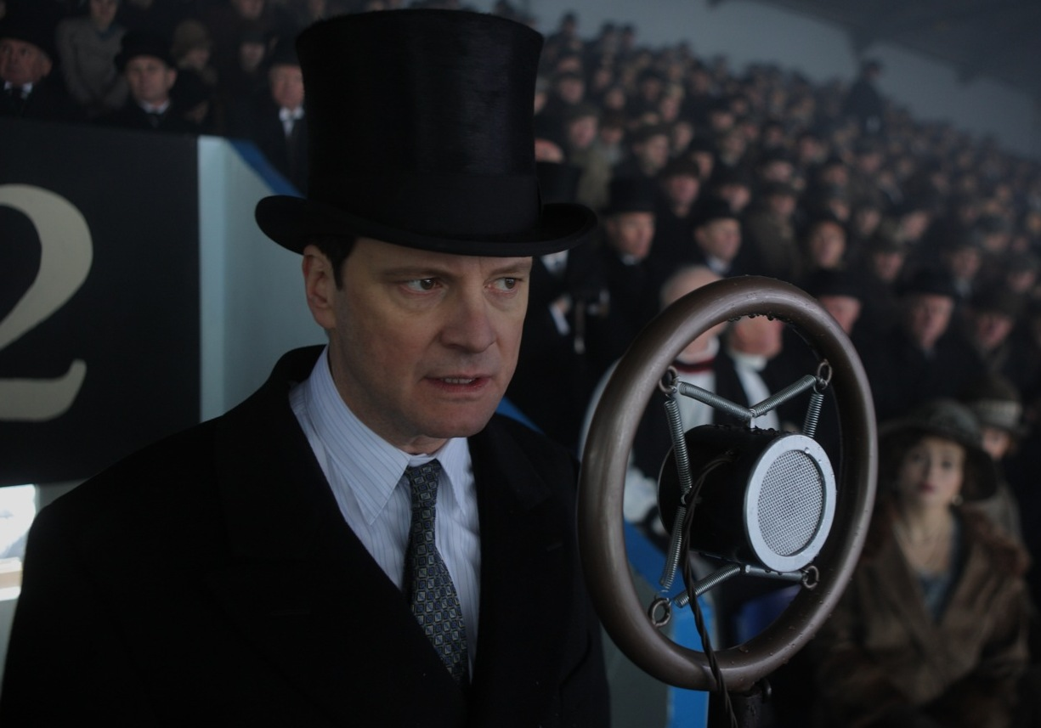
Charakteristika
Mluvený projev
Oficiální, připravený
Má na zřeteli posluchače
Má vzbudit emoce

Slide 3
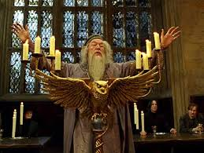
Jazyk
Spisovný
Srozumitelná slova
Metafory
Oslovování posluchačů
Důležitá neverbální (oční kontakt, úsměv) a paraverbální komunikace (pauzy, hlasitost)

Slide 4
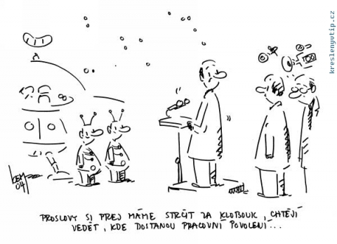
Osnova
Úvod
  Musí okamžitě zaujmout
  Řekni, co budeš říkat
Stať
  Řekni to
  Nesmí být dlouhá = nudná
Závěr
  Řekni, cos řekl
  Musí být výrazný

Slide 5
Ukázky
https://www.youtube.com/watch?v=Azk-zUfk9sU – Stmívání Jessica – AJ
https://www.youtube.com/watch?v=i3OK650epuo – Havel

Slide 6
Odkazy
http://www.hotely-hotelum.cz/komunikacni-dovednosti-projev/
http://me-ginny.blog.cz/galerie/albus-brumbal/obrazek/28156171
http://kreslenyvtip.cz/miroslav-kemel/proslovy-si-prej-mame-strcit-za-klobouk-chteji-vedet-kde-dostanou-pracovni-povoleni/759
http://cs.wikihow.com/Jak-napsat-proslov

